Slide 1
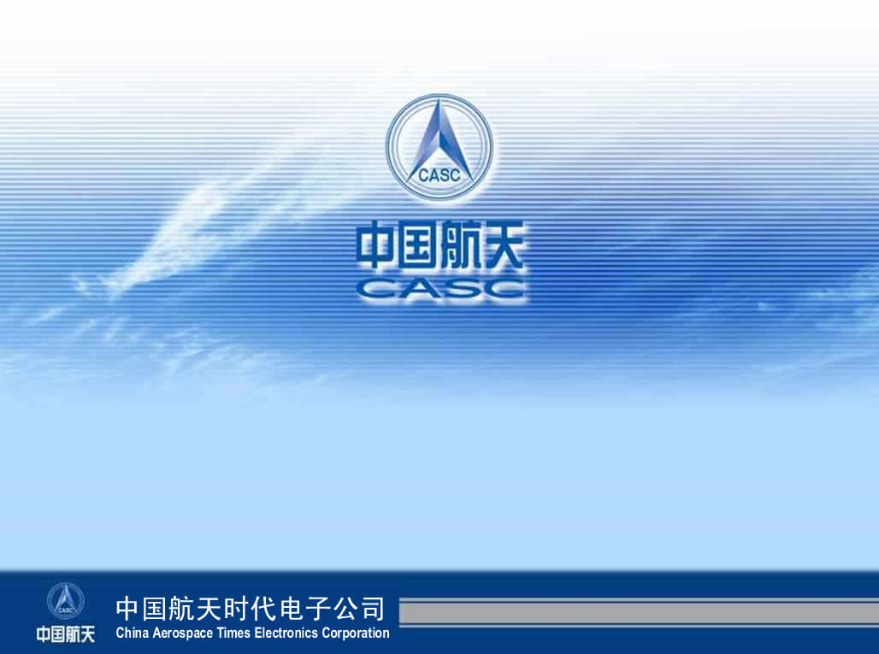
中国时代远望科技有限公司情况汇报

Slide 2
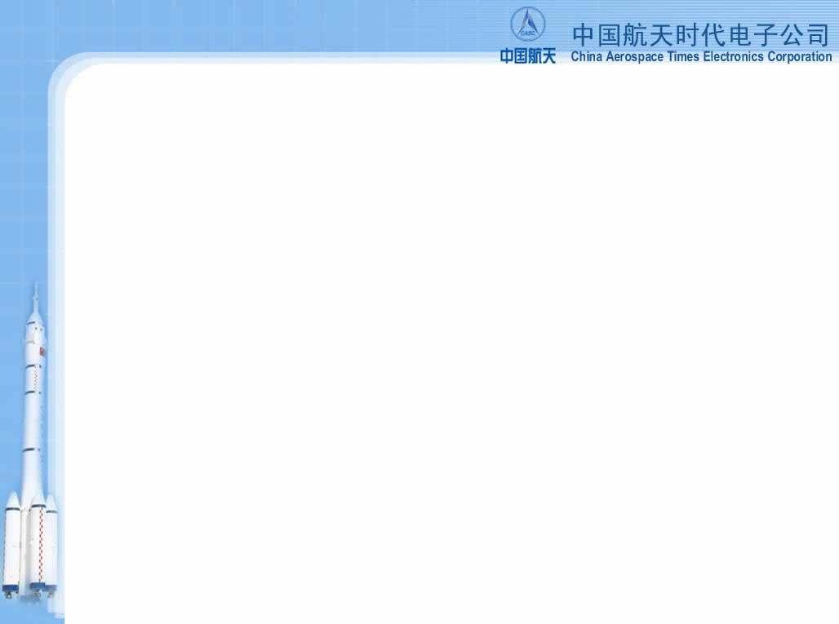

目 录
01
公司概况及历史沿革
0203
业务板块介绍
公司经营状况
04
“十三五”发展战略与目标

Slide 3

历史沿革
1
公司概况及历史沿革
2003年6月，中国航天时代电子公司成立，为整合系统资源、增强民用产品市场竞争力，11月将航天一院的远望集团公司及所属企业、200厂的民品公司及所属公司、航天九院及772所的民品公司及所属公司和航天十院的民品公司及所属公司，以资产或人员划转等方式重组，成立中国航天时代电子公司的民品控股公司，即中国时代远望科技有限公司。
成立初期公司注册资本5000万元，现注册资本为6688万元。截止2016年底，时代远望公司总资产达到65639万元，净资产实现24295万元。共辖属5家全资子公司、参控股公司及2家分公司。

Slide 4
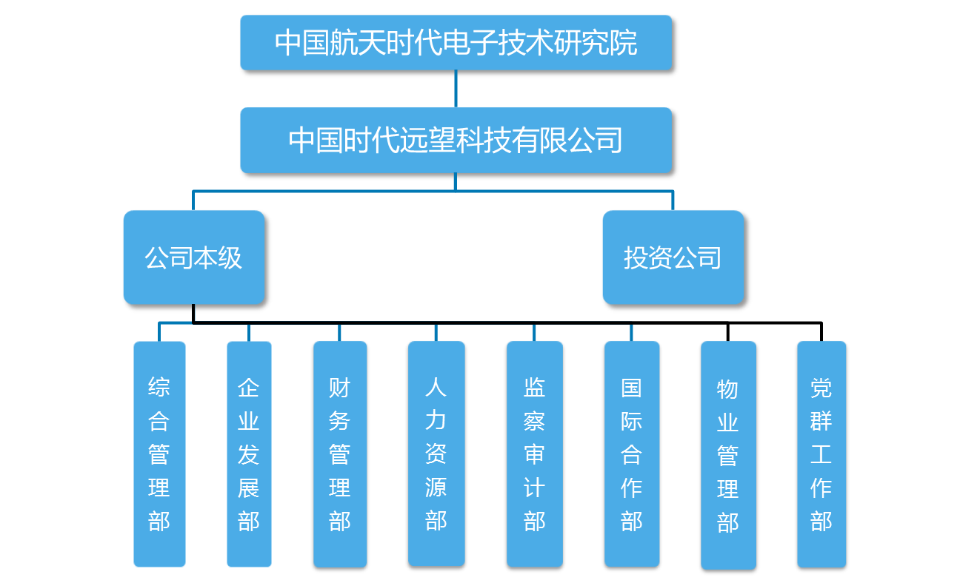
公司组织结构

Slide 5
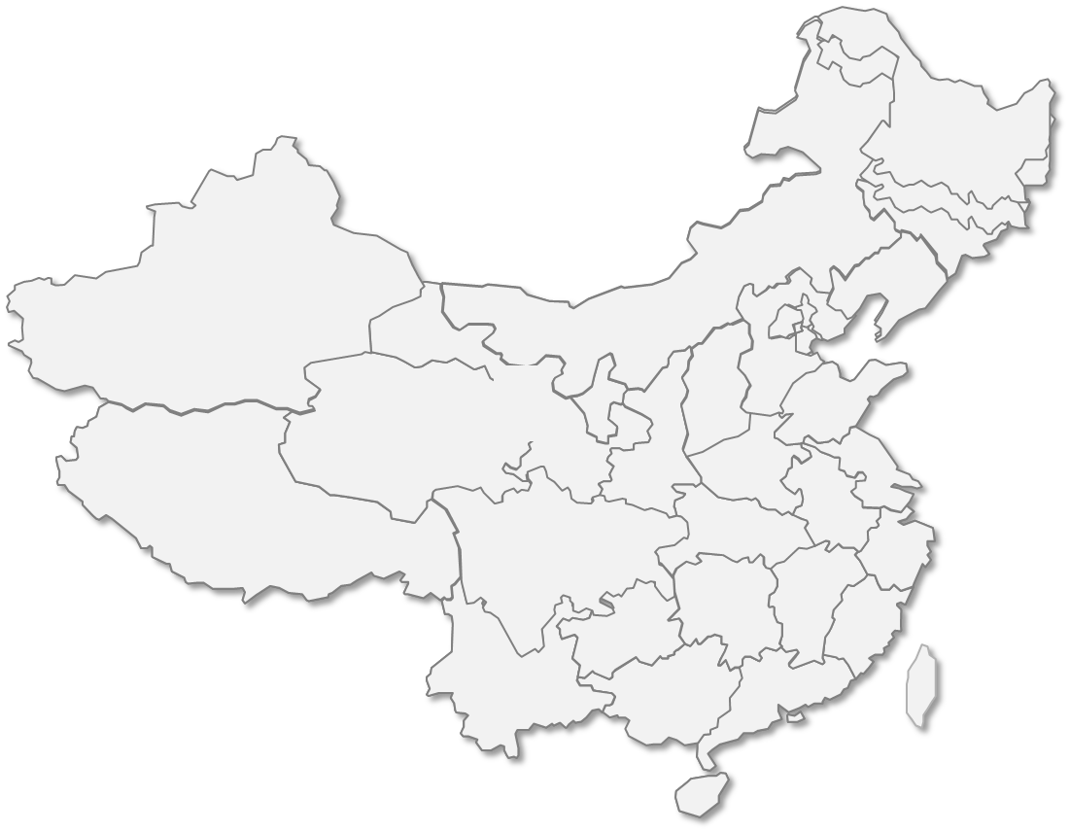


公司组织结构
组织结构
北京航天赛德科技发展有限公司
北京华峰测控技术有限公司
北京玲珑花园物业发展有限公司
★
★
中国时代远望科技有限公司唐山分公司
澳门卫视股份有限公司
宇宙卫星通信服务股份有限公司
中国时代远望科技有限公司深圳分公司
全资子公司及控股公司 （2家）
参股公司 （3家）
分公司 （2家）
★

Slide 6
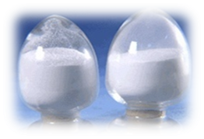
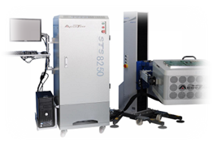
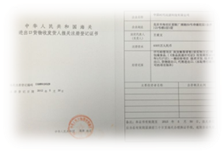
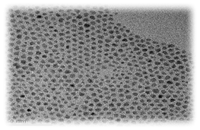
2
业务板块介绍
电子元器件测试设备
其他业务
超微细二氧化硅
M1
M2
物业资产管理
电视卫星服务
其他
进出口贸易
M3
M4
重金属吸附剂

Slide 7
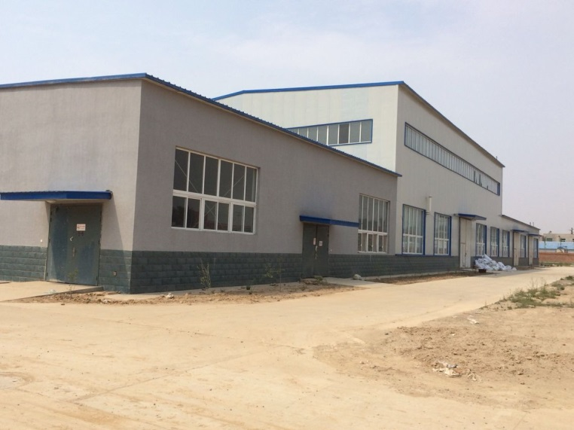
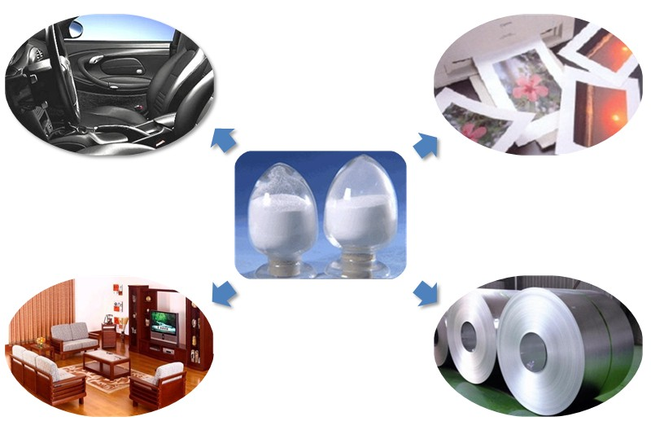
超微细二氧化硅
北京航天赛德科技发展有限公司
注册资本1805万元，时代远望持股41.01%，公司在北京和涿州两地均设有办事机构，厂址位于河北省涿州市。
公司致力于超细二氧化硅、硅溶胶产品的研发和生产，产品应用于高档涂料消光剂、数码喷绘介质涂布、蓝宝石衬底等市场。
产品在国内二氧化硅高端市场领域具有较高客户满意度，市场占有率达10%。

Slide 8
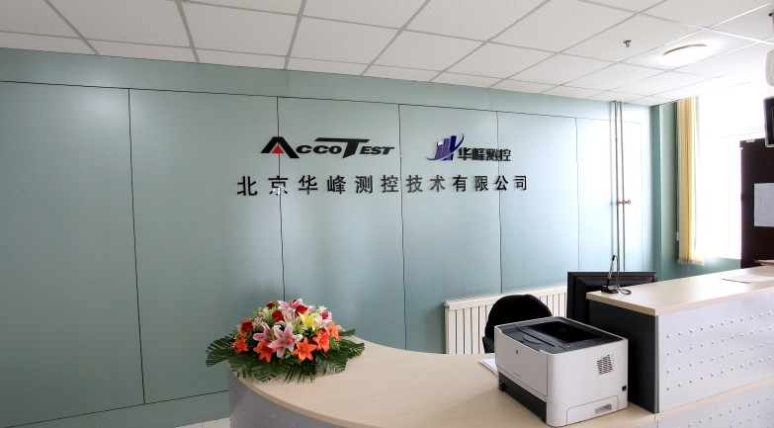
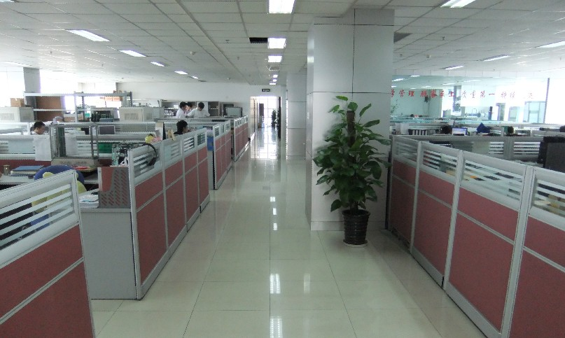
电子元器件测试设备
北京华峰测控技术有限公司
注册资本1000万元，时代远望持股33.65%，位于北京市丰台区，主营半导体元器件测试筛选设备和专用智能化测试系统的研制、生产、销售和技术服务。
产品广泛应用于航天、航空、兵器、电子、核工业等国防、军工领域及民用集成电路制造领域。
测试机占国内同类产品市场份额的50%以上，是国内排名第一的电子元器件测试系统的专业研制和供应商，并已进入台湾、东南亚、及美国市场，海外市场销售收入已达总销售额的40%以上。

Slide 9
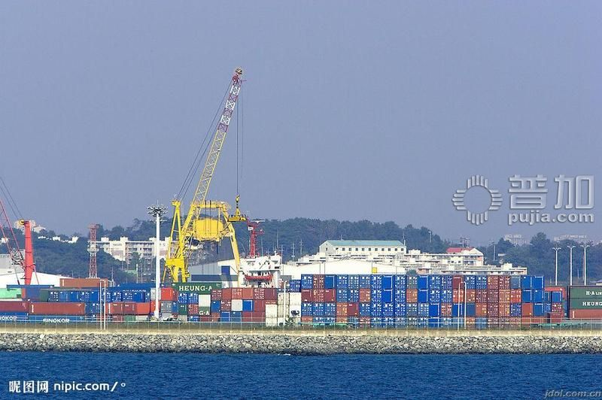
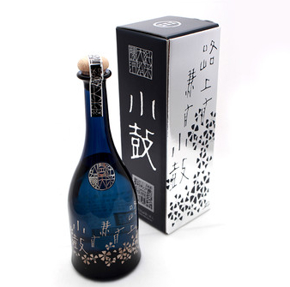
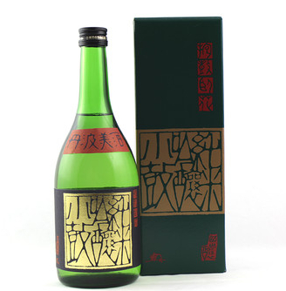
国际贸易
时代远望公司国际合作部
取得九院民用产品的代理以及出口销售的授权，成为了九院内唯一一家经过授权可以代理并出口销售九院所有民用产品的公司。在海关、税务、外汇管理局均为A类资质，银行AAAAA资质。
进出口业务涵盖了机械整机及配件、电气设备、仪器设备、成套系统、软件技术、医疗器械、酒类食品饮料、木制品、化工原料等数十个大类。
贸易伙伴遍及全球二十多个国家和地区，为客户提供从贸易合同的洽谈签订到货物的采购、物流、清关等全方位、全流程服务。

Slide 10
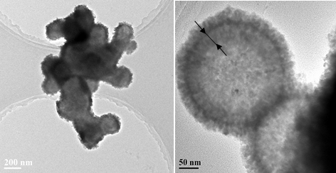
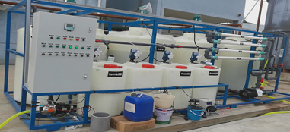
重金属吸附剂
时代远望公司唐山分公司
2014年公司和上海交大共同研发用于重金属废水处理的吸附剂制备方法，2016年实现量产实验并应用于实际污水处理，验证效果良好。
为推动项目发展，公司于2017年7月在唐山市丰南区注册成立分公司，生产制造重金属吸附剂材料。
产品主要用于工业废水重金属处理 (电镀、电路板生产、电池制造、工矿业、有色金属精炼、有色金属加工、电子零件制造等) ，也可供应于政府环保部门用作应急环保材料，处理内河重金属超标事故。
目前分公司厂房建设、设备采购和安装、生产线试产等工作均已完成，正在办理环评资质等，年底可正式实现量产。

Slide 11
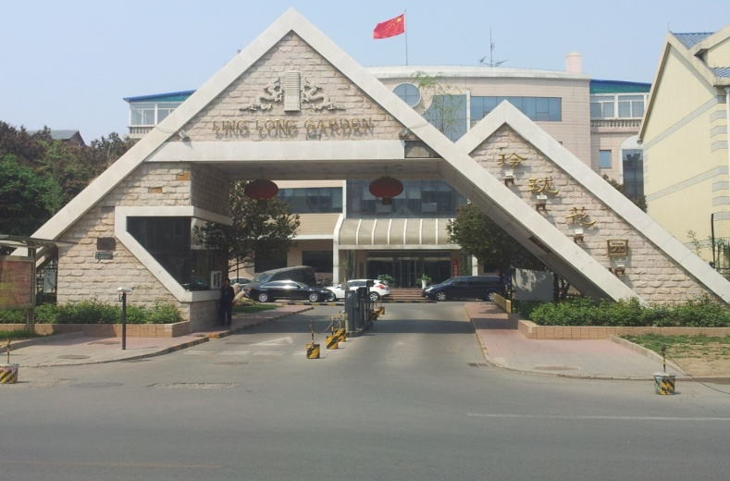
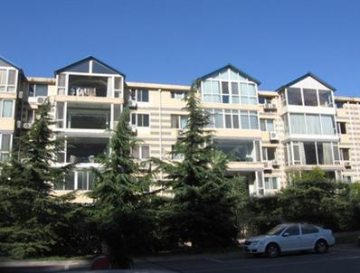
物业资产管理
北京玲珑花园物业发展有限公司
玲珑公司注册资本1800万元，时代远望持股100%，位于北京市海淀区。
其物业玲珑花园总建筑面积为75000平方米。
公司主要从事自有物业经营和开发遗留事项处理。
亚运村、深圳房产及惠州墓园
出租亚运村商用住宅300平米。
出租深圳写字楼1691平米，厂房近2000平米，住宅400多平米。
惠州6500平米墓园墓位销售。

Slide 12
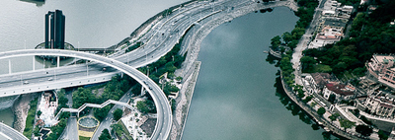

其他业务
电视卫星业务
澳门卫视公司 宇宙卫星公司
注册资本均为3000万元澳门币，时代远望分别持股18.93%和16.99%，地址位于澳门市。
主要从事卫星电视频道的经营及电视直播业务。
远望集团遗留问题处理
时代远望公司受九院委托管理远望集团，负责处理远望集团的资产、债务、稳定等工作。

Slide 13
3
公司经营状况
工 业 总 产 值
1.7 亿元
利 润
7169万元
赛德公司实现营业收入5611万元，利润总额612万元；
华峰公司实现营业收入11064万元，利润总额6825万元；
国际贸易业务完成销售收入3196 万元。
营 业 收 入
3.8 亿元
增 加 值
1.3亿元

Slide 14

截止2017年三季度，公司累计完成收入9028万元，实现利润1539万元；预计全年将实现收入1.1亿元，利润2300万元。
2017年为加快重金属吸附剂项目开发，培育新的增长点，公司设立环保工程事业部并在唐山选择厂址，正式成立唐山分公司运营重金属吸附剂项目，实现产业化落地。
公司不断加强财经管理、规章制度体系建设、人力资源管理与党建工作，持续提升公司管理水平和可持续发展能力。

Slide 15

4
“十三五”发展战略与目标
战略定位
“十三五”期间，公司将以超微细二氧化硅以及国际贸易和专业营销为基础，重点培育重金属吸附剂等新项目，打造战略新兴产业投资平台和九院国际贸易平台。

Slide 16
产业目标
超微细二氧化硅产品
电器元器件测试业务
国际贸易及营销平台
重金属吸附剂项目
继续保持在国内的市场优势，开发新型产品，打入高端涂料市场；加大硅溶胶产品研发力度，积极开拓蓝宝石、硅片等行业市场
推动华峰公司完成上市流程，实现国有资产大幅增值
形成代理进口业务、自营进口业务、出口业务及国内专业营销与商贸服务业务四大业务板块
实现规模化生产与销售，通过药剂销售和示范工程建设逐步开拓市场，实现产业的扩大升级

Slide 17

为实现产业升级和快速发展，公司将瞄准定位、聚焦主业，挖掘产业链、价值链机会，加快整合并购、新项目开发、产学研合作，用市场化手段选人用人留人，从而实现公司做强做优做大！
欢迎领导提出宝贵的意见，谢谢！

